Slide 1


Gabriélli Victoria Marques Bento Pâmela Mirella Silva Santos Victor Hugo Cestaro Montanini Yasmin Carvalho
Trabalho de Conclusão de Curso (TCC) em Informática para Internet

Slide 2
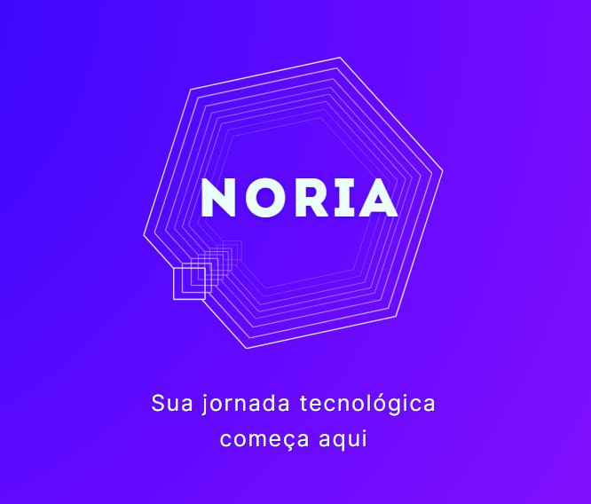

Slide 3
Objetivo Geral
Desenvolver um sistema web que aplique os conhecimentos adquiridos no Curso Técnico em Informática para Internet, trazendo a reflexão e a relação entre Organizações Não Governamentais e a tecnologia.
Objetivos Específicos
Divulgar ações beneficentes e métodos de doação, fornecer cadastro para ONGs regionais e possíveis usuários Doadores, afiliar ONGs ao site à disposição de doações e realizar doações personalizadas.

Slide 4
Justificativa
Pouco divulgação das ONGs regionais de São Carlos;
Falta da integração do tema no meio tecnológico;
Pesquisa revela que 48% dos entrevistados não conhecem as ONGs da região;
Segundo Nogueira (2020): “Há poucas ONGs que conseguem engajar dezenas ou centenas de milhares de pessoas. Uma organização típica, mesmo entre as 100 melhores, recebe apoio de, em média, 200 doadores regulares”.

Slide 5
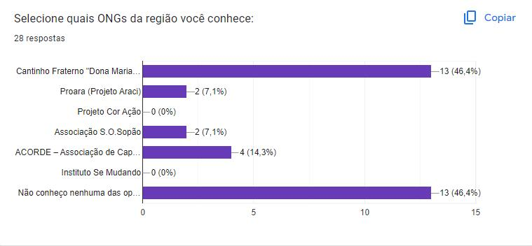
Justificativa

Slide 6
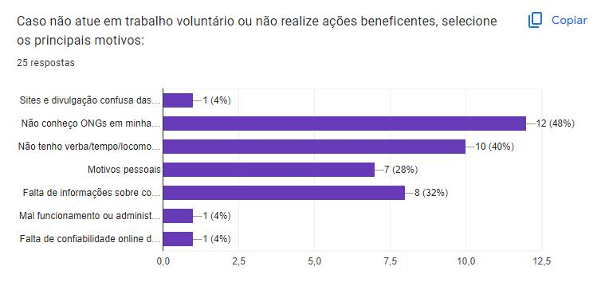
Justificativa

Slide 7
Metodologia
Pesquisas documentais e avaliação de empresas e softwares similares ao projeto, estudo de acessibilidade e possíveis inovações na área;
Pesquisa de opinião por meio de formulário on-line, buscando o conhecimento dos moradores de São Carlos acerca das ONGs e comunidades locais;
Avaliação dos dados obtidos e melhorias aplicáveis, para desenvolvimento do projeto.

Slide 8
Visão Geral
O sistema “Unidos Pelo Bem” consiste em arrecadações de: alimentos, vestuário, produtos de higiene, medicamentos e quantias monetárias;
Cadastro como ONG ou como Doador;
Cadastro como doador: realiza doações;
Cadastro como ONG: recebe as doações e publica sua instituição;
Relaciona a categoria de doação do Doador com a categoria requerida da ONG;
Relata o processo da doação e histórico para ambos os tipos de usuário.

Slide 9
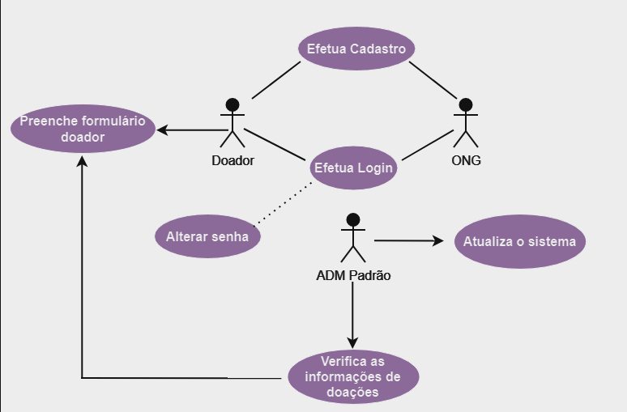
Diagrama de Caso de Uso

Slide 10
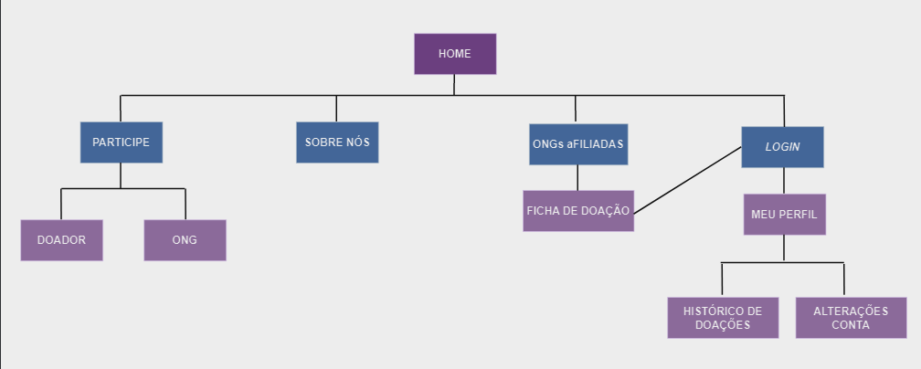
Mapa do site

Slide 11
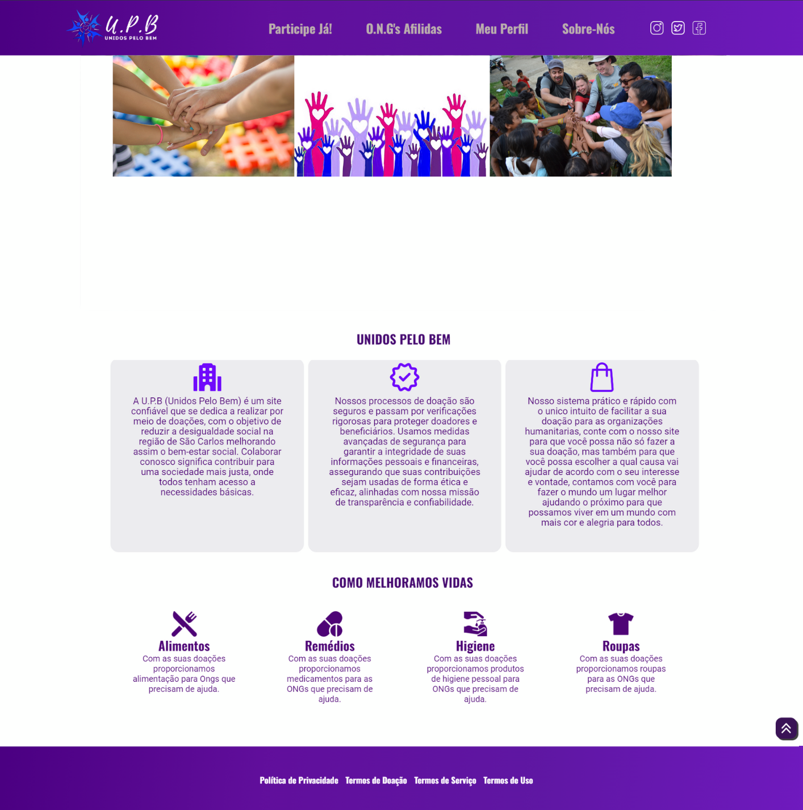
Wireframe

Slide 12
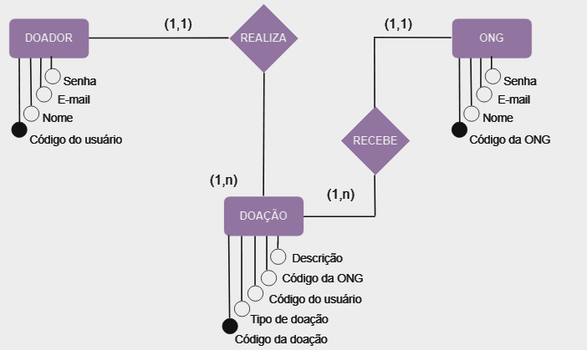
Diagrama Entidade Relacionamento

Slide 13
Definição de Atores
ATOR | DESCRIÇÃO
Doador | Efetua o seu cadastro (Caso seja a primeira vez acessando o site), efetua seu login, preenche um formulário para realizar uma doação.
ONG | Efetua o seu cadastro (Caso seja a primeira vez acessando o site), efetua seu login, preenche um formulário para publicar a Organização.
ADM Padrão | Efetua login, acessa as informações de doação e atualiza o sistema.

Slide 14
Considerações Finais
Saída da zona de conforto, reflexão sobre o tema, importância da disciplina e planejamento em um desenvolvimento, novas áreas e conhecimentos;
Aprimorou o trabalho em equipe e organização, além da comunicação dos envolvidos e divisão de tarefas;
A dinâmica do grupo foi em grande parte comunicativa, proativa, democrática e equilibrada;
Dificuldade com prazos, definição de objetivos e organização do tempo.

Slide 15
Referências
NOGUEIRA, Fernando. Do que vivem as ONGs no Brasil? E como vão sobreviver à crise atual? .2020. Disponível em: https://encurtador.com.br/fCJM0). Acesso em: 05 set. 2023.

